Slide 1
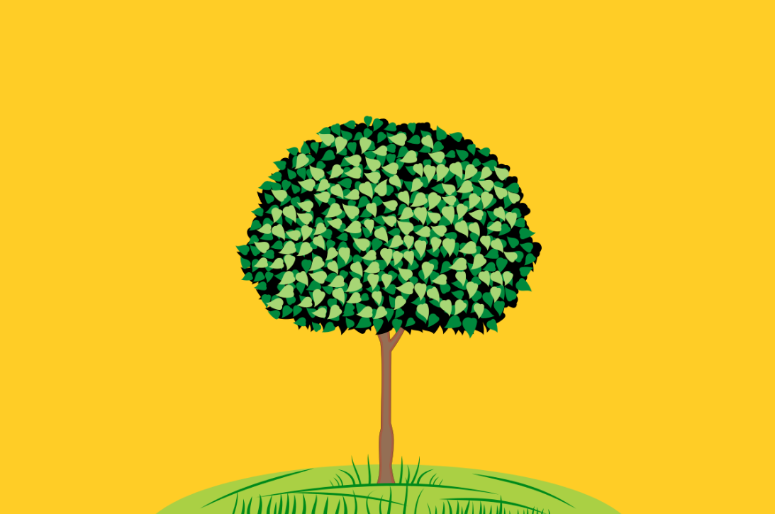
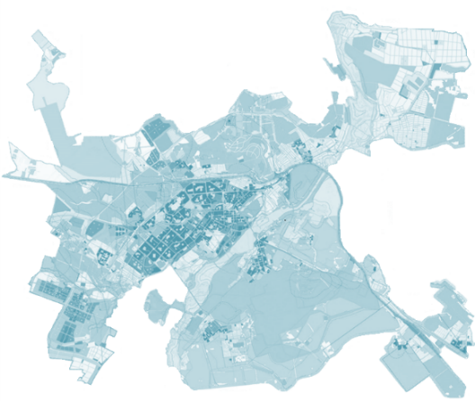
ГОРОДСКАЯ ВОСПИТАТЕЛЬНАЯ АКЦИЯ 2025-2026
ДЕПАРТАМЕНТ ОБРАЗОВАНИЯ АДМИНИСТРАЦИИ ГОРОДА ЛИПЕЦКА
ГОРОДСКОЙ ОКРУГ ГОРОД ЛИПЕЦК ЛИПЕЦКАЯ ОБЛАСТЬ
ПЛОЩАДЬ ГОРОДА
НАЦИОНАЛЬНЫЙ СОСТАВ
330
км²
Источник 48.rosstat.gov.ru
по данным Всероссийской переписи населения 2020 года
Армяне – 0,6%
Украинцы – 0,4%
Азербайджанцы – 0,3%
Цыгане – 0,3%
Узбеки – 0,2%
Таджики – 0,2%
Татары – 0,1%
Езиды – 0,1%
Молдаване – 0,08%
Белорусы – 0,06%
Прочие – 0,66%
ЧИСЛЕННОСТЬ НАСЕЛЕНИЯ
97%
3%
483 040
человек
на 1 января 2025 года
2021 | 2022 | 2023 | 2024 | 2025
↘503 216 | ↘496 447 | ↘490 428 | ↗503 193 | ↘ 483 040

Slide 2
ГОРОДСКАЯ ВОСПИТАТЕЛЬНАЯ АКЦИЯ 2025-2026
ДЕПАРТАМЕНТ ОБРАЗОВАНИЯ АДМИНИСТРАЦИИ ГОРОДА ЛИПЕЦКА
ПРОЕКТ СИСТЕМЫ ОБРАЗОВАНИЯ
«Воспитание человека: ценности, актуальные практики, пространство взаимодействия»(2025-2028)
Цель проекта: создание условий для воспитания гармонично развитой и социально ответственной личности на основе традиционных российских духовно-нравственных ценностей
Модуль
«Формирование единого воспитательного пространства»
(Социально-педагогическое взаимодействие)
Модуль
«Научно-методическое сопровождение педагогов, осуществляющих воспитательную
деятельность»
Модуль
«Содействие формированию у обучающихся ценностных установок»
Проектные линии:
«Гражданственность и патриотизм»
«Профилактика и безопасность»
«Спорт и здоровье»
«Ученическое самоуправление»
«Детское движение»
«Природа и мы»
«Семья и школа»
«Городская воспитательная акция»
«Общероссийские проекты»

Slide 3


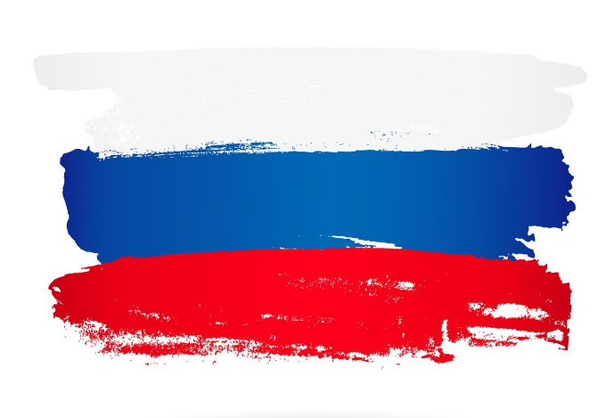
ГОРОДСКАЯ ВОСПИТАТЕЛЬНАЯ АКЦИЯ 2025-2026
ПОМНИ О ПРОШЛОМ! | СОЗДАВАЙ БУДУЩЕЕ!
Комплекс специальных проектов и воспитательных событий
СООБЩЕСТВА
Р Е З У Л Ь Т А Т
СЕМЬЯ
Всему начало отчий дом!
Место встречи поколений.
ГОРОД
Мой город – моя гордость!
Хочу здесь жить!
ОТЕЧЕСТВО
Это всё моё, родное!
Горжусь своим Отечеством!
ПРОФЕССИОНАЛЬНОГО
Н А
Р А Б О Т А Е М
ПОМНИ О ПРОШЛОМ!
Родной язык, культура, вера и история – основа любой страны, города, семьи. Для каждого человека важно знать и уважать прошлое, не предавать своих корней. Важно трудиться для близких, для малой родины, для Отечества, создавать новые невероятные проекты, раскрывать свои
таланты, делиться творчеством, жить в мире и согласии, быть социально активным, научиться брать
на себя ответственность за будущее - сильной суверенной страны, сохранившей традиционные ценности, открытой к творчеству и созиданию, живущей в мире и безопасности.
СОЗДАВАЙ БУДУЩЕЕ!
СИЛА

Slide 4

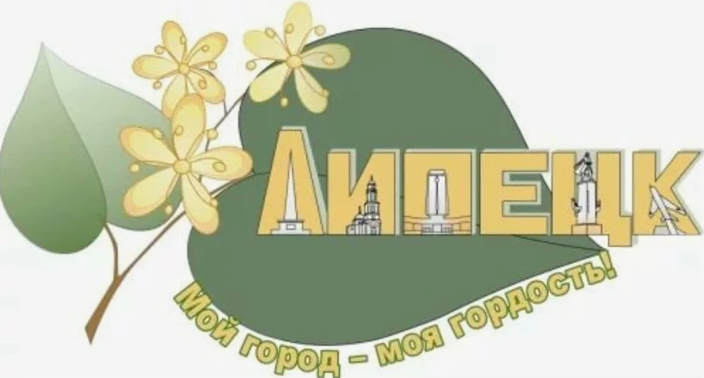










ГОРОДСКАЯ ВОСПИТАТЕЛЬНАЯ АКЦИЯ 2025-2026
ДЕПАРТАМЕНТ ОБРАЗОВАНИЯ АДМИНИСТРАЦИИ ГОРОДА ЛИПЕЦКА
СТРАНИЧКА ИСТОРИИ
2005-2006 – Сын. Отец. Отечество
2006-2007 – Только вместе
2007-2008 – Семья года
2008-2009 – Спешите делать добро!
2009-2010 – Мы – наследники Победы!
2010-2011 – Мой город – моя гордость!
2011-2012 – Мой выбор - здоровье!
2012-2013 – Славы предков достойны!
2013-2014 – Покори свой Олимп!
2014-2015 – Победа в сердце каждого!
2015-2016 – Великая история – великая держава
2016-2017 – Город начинается с тебя!
2017-2018 – Мой выбор – будущее России!
2018-2019 – Семья и город. Растем вместе!
2019-2020 – Прошлое в настоящем: Победе – 75!
2020-2021 – Культурный код юного липчанина
2021-2022 – Главная в мире профессия – быть Человеком!
2022-2023 – Я, ты, он, она – ВМЕСТЕ дружная страна!
2023-2024 – Гордимся! Мечтаем! Действуем!
2024-2025 – Моя Россия. Моя семья. Моя Победа!
20
а к ц и й
У Ч Е Б Н Ы Й Г О Д

Slide 5


Slide 6
ГОРОДСКАЯ ВОСПИТАТЕЛЬНАЯ АКЦИЯ 2025-2026
ДЕПАРТАМЕНТ ОБРАЗОВАНИЯ АДМИНИСТРАЦИИ ГОРОДА ЛИПЕЦКА
СОБЫТИЯ АКЦИИ – ШАГ В БУДУЩЕЕ СТРАНЫ
СЕМЬЯ | ГОРОД | ОТЕЧЕСТВО
Конкурс логотипов и джинглов.
День единых действий
Семейный интерактивный квест «Активные выходные»
Патриотическая игра «Семейная Зарница»
Фестиваль многодетных семей «Мы – ЛИПЧАНЕ!»
СОДЕРЖАТЕЛЬНАЯ ЛИНИЯ 2
Конкурс иллюстраций и рассказчиков «Мудрость народная»
Марафон добровольческих инициатив «Дари добро!»
Фестиваль хоровых коллективов «Юные голоса России»
Спецпроект «Время помогать!»
Медиафестиваль «Липецк: история в кадре»
Конкурс методических разработок «Воспитываем и обучаем: это всё моё, родное!»
Экологический марафон «Чистый Липецк: эстафета созидания»
Танцевальный фестиваль «Стартинейджер. Салют, Липецк! Танцуем вместе»
СОДЕРЖАТЕЛЬНАЯ ЛИНИЯ 1
СОДЕРЖАТЕЛЬНАЯ ЛИНИЯ 3

Slide 7

ГОРОДСКАЯ ВОСПИТАТЕЛЬНАЯ АКЦИЯ 2025-2026
ДЕПАРТАМЕНТ ОБРАЗОВАНИЯ АДМИНИСТРАЦИИ ГОРОДА ЛИПЕЦКА
ПОМНИ О ПРОШЛОМ! | СОЗДАВАЙ БУДУЩЕЕ!
СЕМЬЯ | ГОРОД | ОТЕЧЕСТВО
№ п/п | Название проекта/ направления | Название конкурса | Ответственный координатор | Сроки
1. | День единых действий. Флэшмоб. Старт Акции |  | ОУ города | 26 сентября 2025
2. | Конкурс на разработку логотипов и джинглов городской воспитательной акции |  | ЦРТ «Левобережный» | сентябрь – октябрь 2025
3. | СОДЕРЖАТЕЛЬНАЯ ЛИНИЯ «СЕМЬЯ» | Семейный интерактивный квест «Активные выходные» | ДДТ «Лира» | октябрь 2025 - апрель 2026
 |  | Патриотическая игра «Семейная Зарница» | ДДТ «Городской» им. С.А. Шмакова | январь-апрель 2026
 |  | Фестиваль многодетных семей «Мы – ЛИПЧАНЕ!» | ДТ «Октябрьский» | октябрь 2025 - март 2026

Slide 8
ГОРОДСКАЯ ВОСПИТАТЕЛЬНАЯ АКЦИЯ 2025-2026
ДЕПАРТАМЕНТ ОБРАЗОВАНИЯ АДМИНИСТРАЦИИ ГОРОДА ЛИПЕЦКА
ПОМНИ О ПРОШЛОМ! | СОЗДАВАЙ БУДУЩЕЕ!
СЕМЬЯ | ГОРОД | ОТЕЧЕСТВО
№ п/п | Название проекта/ направления | Название конкурса | Ответственный координатор | Сроки
4. | СОДЕРЖАТЕЛЬНАЯ ЛИНИЯ «ГОРОД» | Медиафестиваль «Липецк: история в кадре» | МБОУ СОШ №46 | октябрь-декабрь 2025
 |  | Конкурс методических разработок «Воспитываем и обучаем: это всё моё, родное!» | МБОУ гимназия №12 | октябрь 2025 –февраль 2026
 |  | Экологический марафон «Чистый Липецк: эстафета созидания» | ЭЦ «ЭкоСфера» | октябрь 2025 - май 2026
 |  | Танцевальный фестиваль «Стартинейджер: Салют, Липецк! Танцуем вместе» | ДДТ «Городской» им. С.А. Шмакова | апрель 2026

Slide 9
ГОРОДСКАЯ ВОСПИТАТЕЛЬНАЯ АКЦИЯ 2025-2026
ДЕПАРТАМЕНТ ОБРАЗОВАНИЯ АДМИНИСТРАЦИИ ГОРОДА ЛИПЕЦКА
ПОМНИ О ПРОШЛОМ! | СОЗДАВАЙ БУДУЩЕЕ!
СЕМЬЯ | ГОРОД | ОТЕЧЕСТВО
№ п/п | Название проекта/ направления | Название конкурса | Ответственный координатор | Сроки
5. | СОДЕРЖАТЕЛЬНАЯ ЛИНИЯ «ОТЕЧЕСТВО» | Конкурс иллюстраций и рассказчиков «Мудрость народная» | ЦТТ «Новолипецкий» | декабрь - апрель 2026
 |  | Марафон добровольческих инициатив «Дари добро!» | МБОУ лицей №66 | октябрь 2025 – май 2026
 |  | Фестиваль хоровых коллективов «Юные голоса России» | ЦРТ «Сокол» | февраль - апрель 2026
 |  | Спецпроект «Время помогать!» | МБОУ лицей №66 | сентябрь 2025 - май 2026
6. | День единых действий (концертная программа) «Песни Победы!» |  |  | 6-7 мая 2026
7. | День единых действий. Финал Акции. |  |  | 20-22 мая - 2026

Slide 10

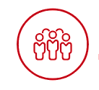
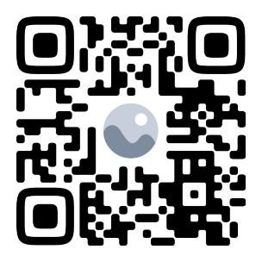
ГОРОДСКАЯ ВОСПИТАТЕЛЬНАЯ АКЦИЯ 2025-2026
ДЕПАРТАМЕНТ ОБРАЗОВАНИЯ АДМИНИСТРАЦИИ ГОРОДА ЛИПЕЦКА
ПОМНИ О ПРОШЛОМ! | СОЗДАВАЙ БУДУЩЕЕ!
СЕМЬЯ | ГОРОД | ОТЕЧЕСТВО
обще
образовательных
учреждений
100
тысяч
участников Акции
КООРДИНАТОРЫ:
ЭЦ «ЭкоСфера»
ДТ «Октябрьский»
ЦРТ «Сокол»
ЦРТ «Левобережный»
ЦТТ «Новолипецкий»
ДДТ «Городской»
им.С.А.Шмакова
МБОУ Гимназия №12
МБОУ Лицей №66
МБОУ СОШ №46
65
61 755
детей в ОУ
дошкольных
образовательных
учреждений
67
25%
в общей численности жителей города Липецка
23 841
детей в ДОУ
УЧАСТНИКИ
Учащиеся
Воспитанники
Родители
Учителя
Партнеры
учреждений
дополнительного
образования
9

Slide 11



ГОРОДСКАЯ ВОСПИТАТЕЛЬНАЯ АКЦИЯ 2025-2026
ДЕПАРТАМЕНТ ОБРАЗОВАНИЯ АДМИНИСТРАЦИИ ГОРОДА ЛИПЕЦКА
ГОРОДСКАЯ ВОСПИТАТЕЛЬНАЯ АКЦИЯ
ПОМНИ О ПРОШЛОМ! | СОЗДАВАЙ БУДУЩЕЕ!
общеобразовательных
учреждений
учреждений
дополнительного
образования
дошкольных
образовательных
учреждений
65
9
67
https://vk.com/doal48
62626
детей в ОУ
24 641
детей в ДОУ
ТОЧКИ КОНТАКТА
ОФИЦИАЛЬНЫЕ ХЭШТЭГИ
https://doal.ru//
#Воспитание48
#ПомниопрошломСоздавайбудущее
#ВоспитаниеЧеловекаЛипецк
#ГородскаяВоспитательнаяАкцияЛипецк
СОДЕРЖАТЕЛЬНЫЕ ЛИНИИ
СЕМЬЯ | ГОРОД | ОТЕЧЕСТВО

Slide 12
ГОРОДСКАЯ ВОСПИТАТЕЛЬНАЯ АКЦИЯ
«ПОМНИ О ПРОШЛОМ! СОЗДАВАЙ БУДУЩЕЕ!»
2025-2026
Здесь будет размещена работа победителя конкурса на лучший логотип акции
Логотип акции
Логотип
Рамка
Шаблон для презентации

